Slide 1
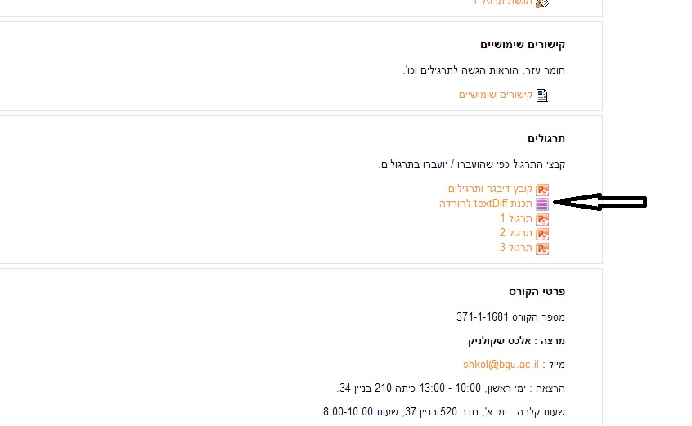
הוראות להורדה ושימוש בתכנת השוואת קבצי טקסט
TextDiff
מורידים את התכנה מאתר הקורס תחת תרגולים
Notes:
Introduction to C - Fall 2010 - Amir Menczel

Slide 2
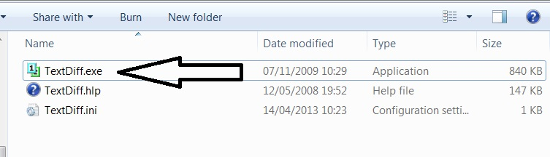
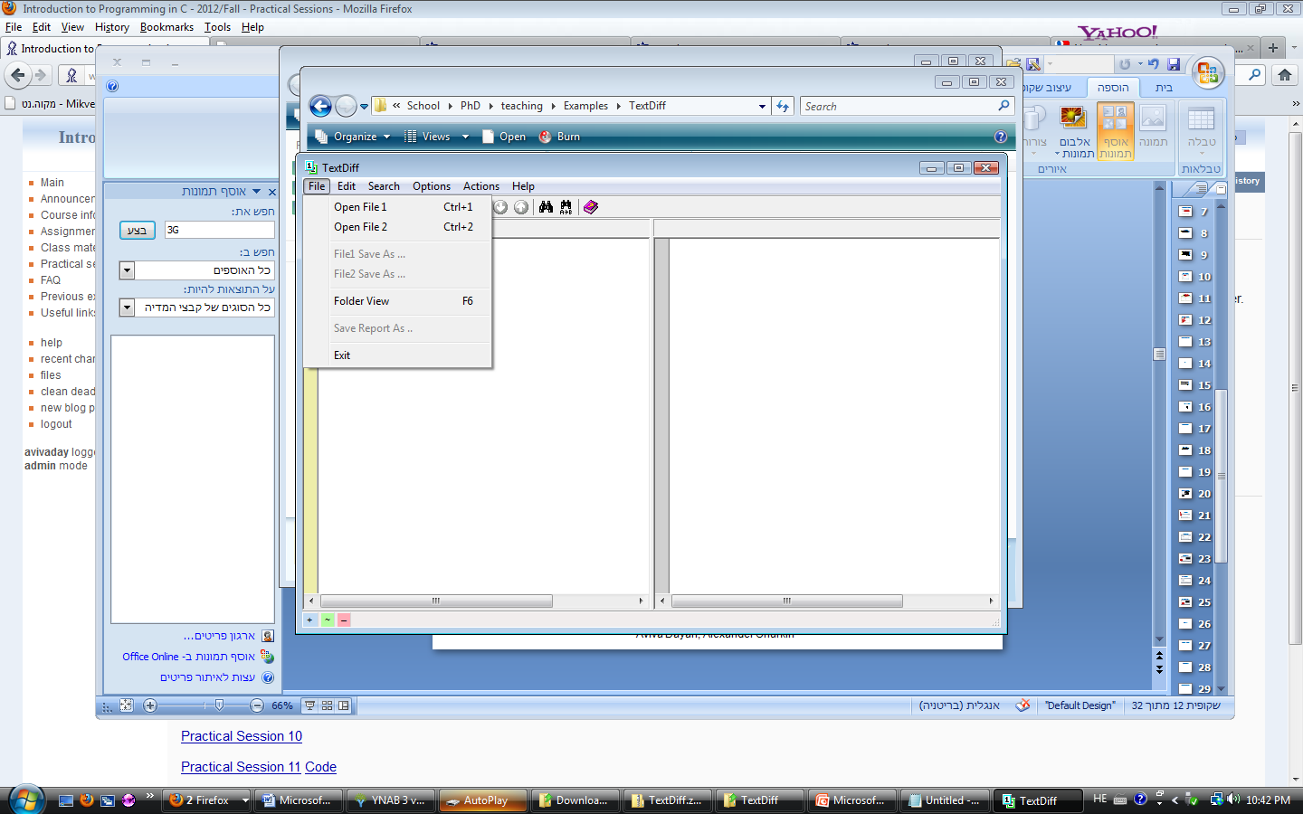
לאחר פתיחת הקובץ המכווץ, דאבל קליק על קובץ הריצה יפתח את התכנה.
בוחרים שני קבצי טקסט להשוואה, אחד אחרי השני.
Notes:
Introduction to C - Fall 2010 - Amir Menczel

Slide 3
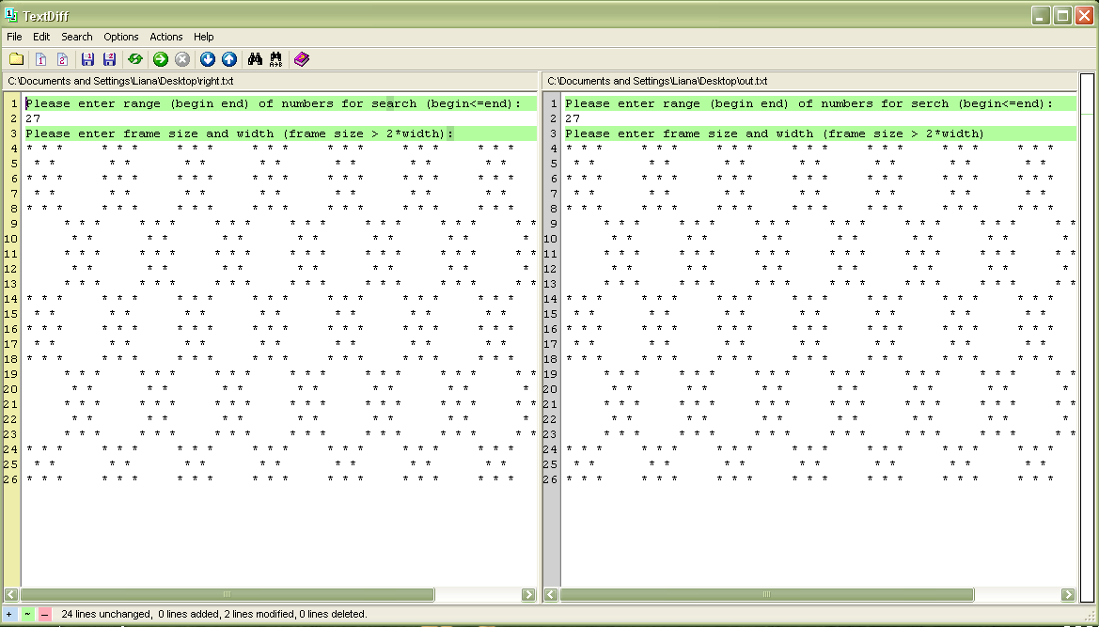
דוגמא לקבצים שונים זה מזה.

Slide 4
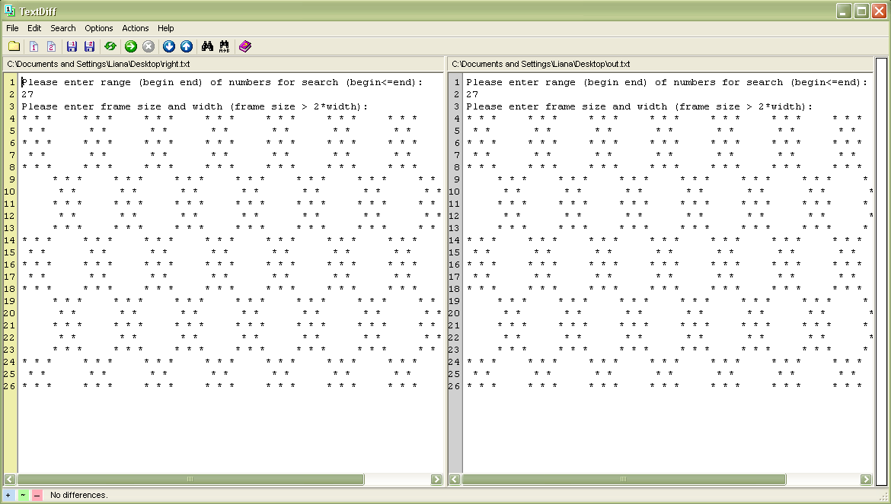
דוגמא לקבצים זהים.

Slide 5
כמה הערות חשובות בנוגע לשמירת קבצים ( קבצי C )
אין לנו הרשאות כתיבה לכונן C
יש לנו הרשאות כתיבה לכונן D,
  נמחק בכל יום בשעה 00:00
  נמחק גם כאשר אתם מבצעים logout.
  לגבות את עבודתכם בדיסק-און-קי או באימייל.
לכל אחד מוקצה 15mb בכונן S, שכתובתו ftp://sansana.bgu.ac.il
  כונן רשת, נגיש מכם מקום (גם מחוץ לאוניברסיטה)
  לפעמים יש בעיות תקשורת
  חובה עליכם לגבות את העבודה במקום נוסף.
לא יינתנו הארכות בגלל טעויות טכניות, קבצים שאבדו או תקשורת
זכרו לגבות את עבודתכם באופן שוטף.

